Slide 1
PENGENALAN PYTHON
NOVIAN ADIPUTRA
4IA14
55415131
PENGANTAR ALGORITMA DEEP LEARNING

Slide 2
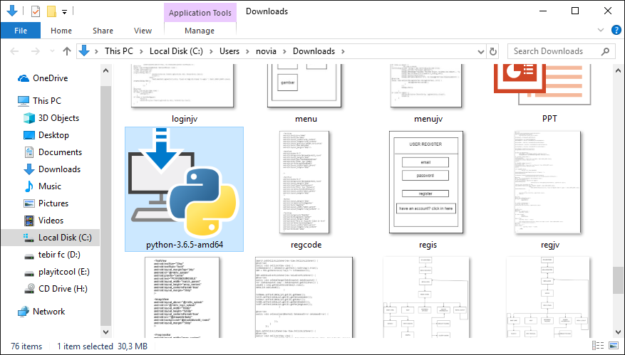
INSTALASI PYTHON PADA WINDOWS
Download python pada situs resmi python (python.org)
Setelah download selesai, kita akan mendapatkan file instalator python yang berfungsi untuk melakukan instalasi pada windows.

Slide 3
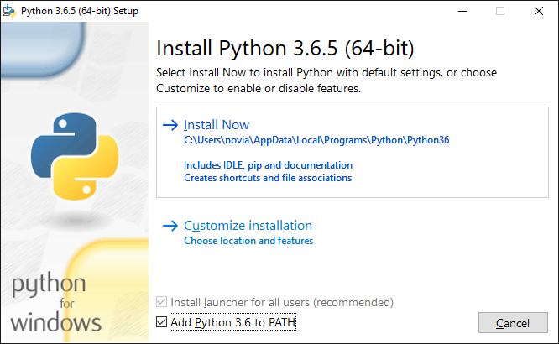
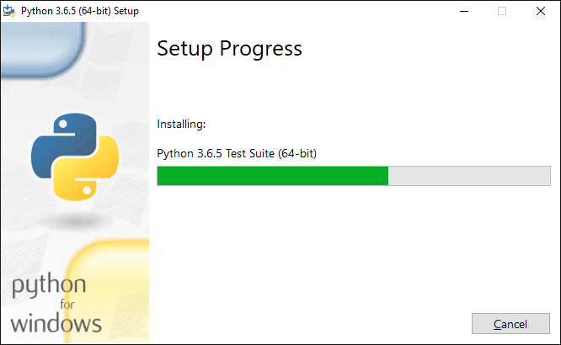
3.Lalu double click pada file instaler sampai muncul jendela seperti gambar dibawah, apply check button pada add python to path, kemudian instal dan tunggu sampai setup progress nya selesai.

Slide 4
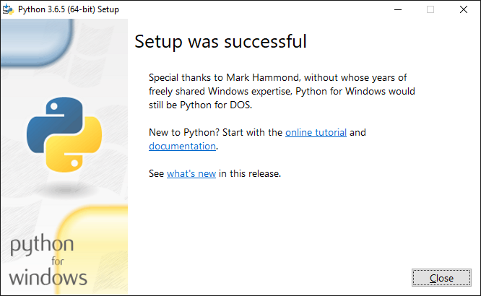
4. Python telah berhasil terinstal

Slide 5
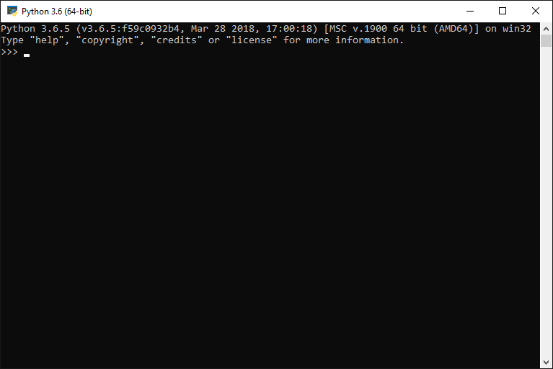
Uji coba python
Jalankan program python hingga muncul halaman kerja seperti pada gambar berikut

Slide 6
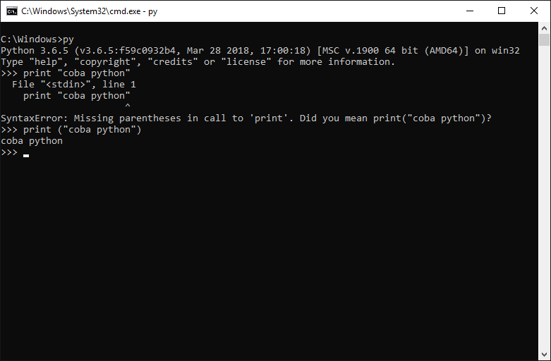
Tanda >>>, artinya python siap menerima perintah.
Uji coba perintah print. Pada python,jika terjadi kesalahan sintaks maka akan muncul pesan eror yang akan diberi tahu letak kesalahan dan memberikan saran untuk memperbaiki sintaks yang kurang seperti gambar berikut

Slide 7
DASAR-DASAR PYTHON
Variabel Adalah lokasi memori yang dicadangkan untuk menyimpan nilai-nilai. Ini berarti bahwa ketika Anda membuat sebuah variabel Anda memesan beberapa ruang di memori. Variabel menyimpan data yang dilakukan selama program dieksekusi, yang natinya isi dari variabel tersebut dapat diubah oleh operasi - operasi tertentu pada program yang menggunakan variabel. Variabel dapat menyimpan berbagai macam tipe data. Di dalam pemrograman Python, variabel mempunyai sifat yang dinamis, artinya variabel Python tidak perlu didekralasikan tipe data tertentu dan variabel Python dapat diubah saat program dijalankan.

Slide 8
Penulisan variabel Python sendiri juga memiliki aturan tertentu, yaitu:
Karakter pertama harus berupa huruf atau garis bawah/underscore _
Karakter selanjutnya dapat berupa huruf, garis bawah/underscore _ atau angka
Karakter pada nama variabel bersifat sensitif (case-sensitif). Artinya huruf kecil dan huruf besar dibedakan. Sebagai contoh, variabel namaDepan dan namadepan adalah variabel yang berbeda.

Slide 9
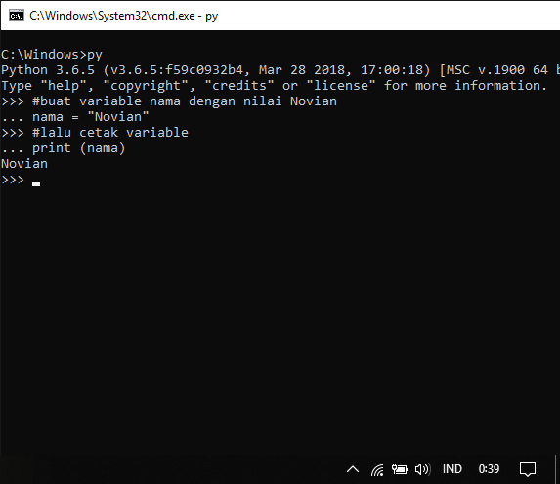
Contoh penggunaan variable dalam pyhton

Slide 10
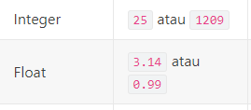
TIPE DATA PADA PYTHON
Tipe Data Number Tipe data number biasanya berfungsi untuk mendefinisikan suatu nilai, Python memperlakukan angka dalam beberapa cara berbeda, tergantung pada cara mereka sedang digunakan. Tipe data number dibagi menjadi 2 yaitu integer untuk menyatakan bilangan bulat dan float untuk menyatakan bilangan pecahan atau yang mempunyai koma dan keduanya bisa dilakukan operasi penjumlahan, pengurangan, perkalian, pembagian, perpangkatan dan pengakaran.

Slide 11
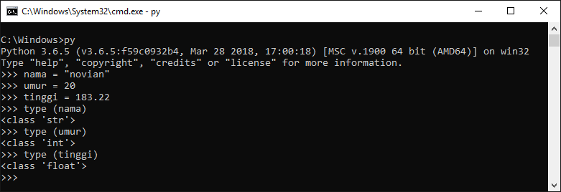
Python akan seara otomatis mengenali jenis data atau tipe data yang tersimpan dalam sebuah variable, untuk memeriksa tipe data yang tersimpan dalam sebuah variable bisa menggunakan fungsi type().

Slide 12
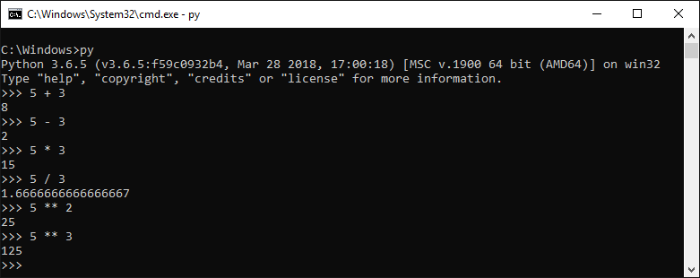
Contoh operasi pada tipe data number

Slide 13
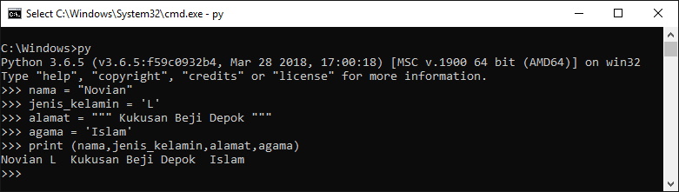
2. Tipe Data Teks
Tipe data teks dibagi menjadi dua jenis lagi:
Char: Karakter, contoh 'R'.
String: Kumpulan karakter, contoh "aku lagi makan".
Penulisan tipe data teks harus diapit dengan tanda petik. Bisa menggunakan petik tunggal ('...'), ganda ("..."), dan
tiga ('''...''' atau """..."""). Contoh:

Slide 14
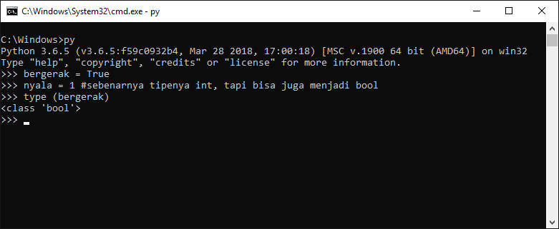
3. Tipe data boolean
Tipe data boolean adalah tipe data yang hanya memiliki dua nilai yaitu True dan False atau 0 dan 1.Penulisan True dan False, huruf pertamnya harus kapital dan tanpa tanda petik.

Slide 15
Konversi Tipe Data
Meskipun Python telah otomatis mendeteksi tipe data yang tersimpan dalam variabel, tapi ada kalanya kita perlu melakukan konversi tipe data. Fungsi-fungsi untuk mengubah tipe data:
int() untuk mengubah menjadi integer;
long() untuk mengubah menjadi integer panjang;
float() untuk mengubah menjadi float;
bool() untuk mengubah menjadi boolean;
chr() untuk mengubah menjadi karakter;
str() untuk mengubah menjadi string.
bin() untuk mengubah menjadi bilangan Biner.
hex() untuk mengubah menjadi bilangan Heksadesimal.
oct() untuk mengubah menjadi bilangan okta.

Slide 16
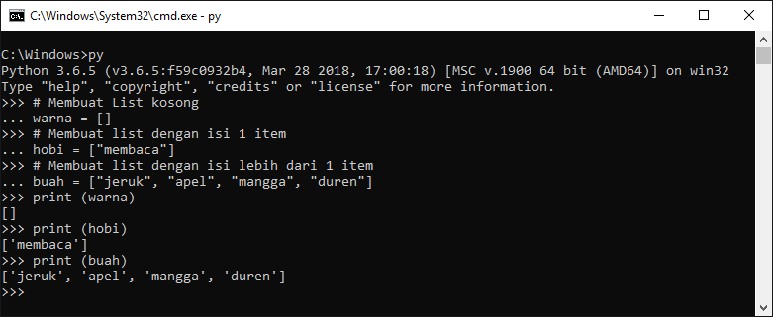
List
List adalah struktur data pada python yang mampu menyimpan lebih dari satu data, seperti array. List dapat kita buat seperti membuat variabel biasa, namun nilai variabelnya diisi dengan tanda kurung siku ([]).

Slide 17
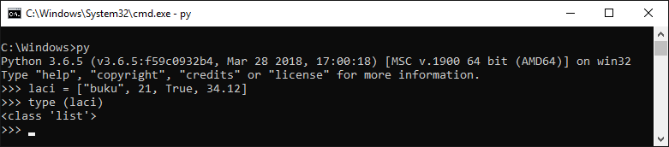
List juga dapat diisi dengan tipe data apa saja, string, integer, float, double, boolean, object, dan sebagainya. Kita juga bisa mencampur isinya.
Ada empat jenis tipe data pada list laci:
"buku" adalah tipe data string;
21 adalah tipe data integer;
True adalah tipe data boolean;
dan 34.12 adalah tipe data float.

Slide 18
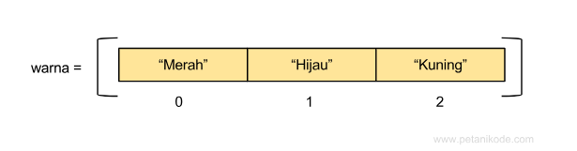
Cara Mengambil Nilai dari List
List sama seperti array, list juga memiliki nomer indeks untuk mengakses data atau isinya. Nomer indeks list selalu dimulai dari nol (0). Nomer indeks ini yang kita butuhkan untuk mengambil isi (item) dari list.

Slide 19
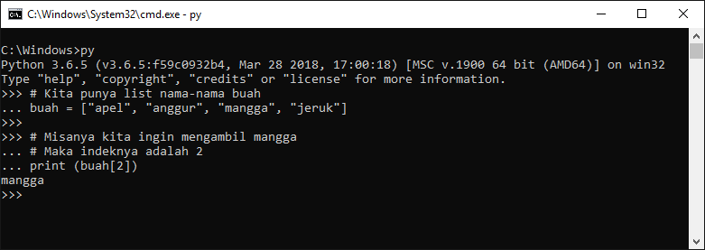
Contoh pengambilan nilai dalam list

Slide 20
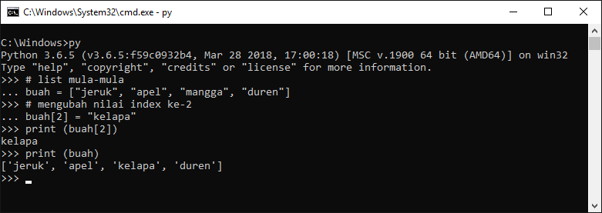
Mengganti Nilai List
List bersifat mutable, artinya isinya bisa kita ubah-ubah. Maka “mangga” akan diganti dengan “kelapa”.

Slide 21
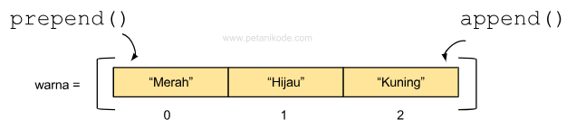
Menambahkan Item List
Tedapat Tiga metode (method) atau fungsi yang bisa digunakan untuk menambahkan isi atau item ke List:
prepend(item) menambahkan item dari depan;
append(item) menambahkan item dari belakang.
insert(index, item) menambahkan item dari indeks tertentu

Slide 22
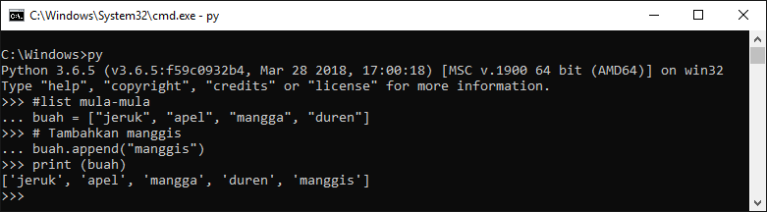
Contoh menambahkan item kedalam List

Slide 23
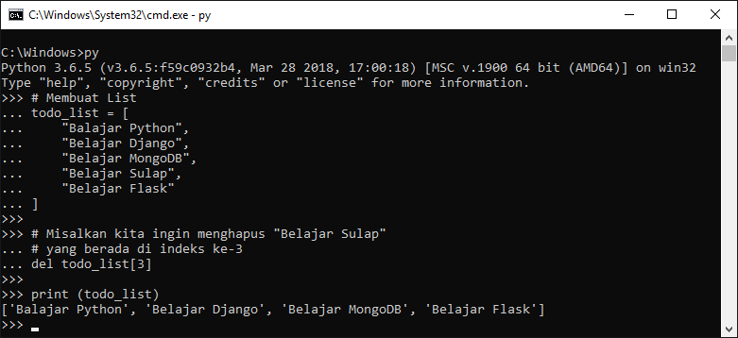
Contoh pengurangan item dalam List

Slide 24
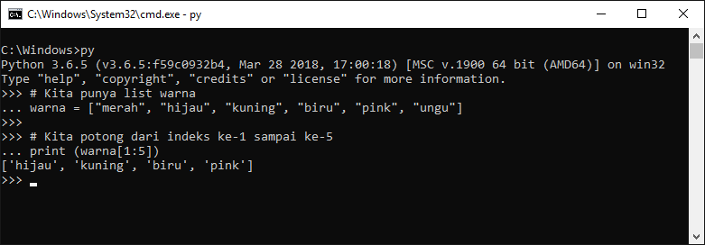
Contoh memotong item dalam List

Slide 25
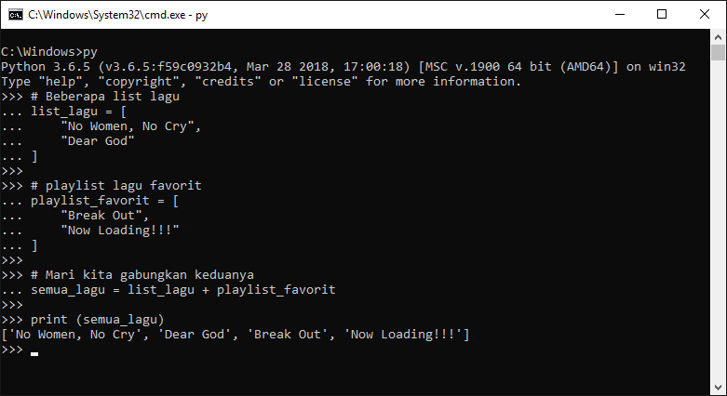
Contoh operasi dalam List
Ada beberapa operasi yang bisa dilakukan terhadap List, diantaranya:
Penggabungan (+)
Perkalian (*)

Slide 26
Dictionary
Dictionary adalah stuktur data yang bentuknya seperti kamus. Ada kata kunci kemudian ada nilaninya. Kata kunci harus unik, sedangkan nilai boleh diisi denga apa saja. List ternyata memiliki kekurangan.
Kekurangannya: ia tidak bisa menggunakan kata kunci untuk mengakses itemnya. Hanya bisa menggunakan nomer indeks saja.

Slide 27
Membuat Dictionary
Hal yang wajib ada di dalam pembuatan Dictionary adalah:
nama dictionary,
key,
value,
buka dan tutupnya menggunakan kurung kurawal.
Antara key dan value dipisah dengan titik dua (:) dan apabila terdapat lebih dari satu item, maka dipisah dengan tanda koma (,).

Slide 28
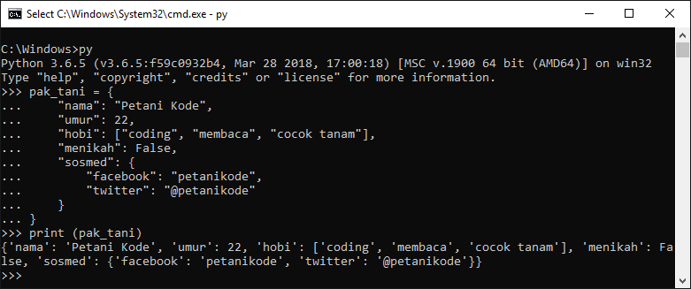
Mari kita lihat isi dari Dictionary di bawah: nama berisi string "Petani Kode" umur berisi integer 22 hobi berisi list dari string menikah berisi boolean False dan sosmed berisi Dictionary

Slide 29
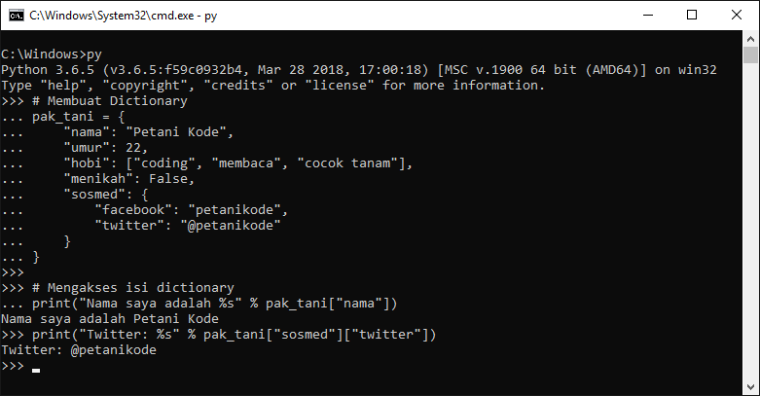
Contoh mengakses nilai item dari Dictionary

Slide 30
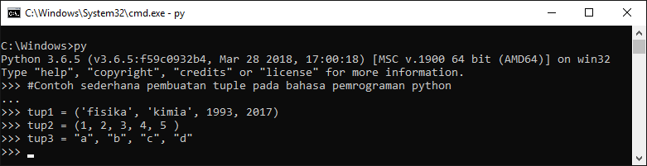
Tuple
Sebuah tupel adalah urutan objek Python yang tidak berubah. Tupel adalah urutan, seperti daftar. Perbedaan utama antara tupel dan daftarnya adalah bahwa tupel tidak dapat diubah tidak seperti List Python. Tupel menggunakan tanda kurung, sedangkan List Python menggunakan tanda kurung siku.

Slide 31
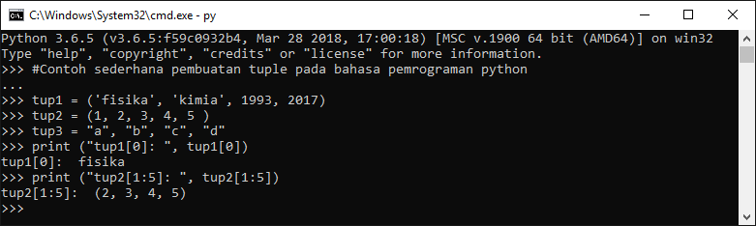
Contoh mengakses nilai dalam Tuple

Slide 32
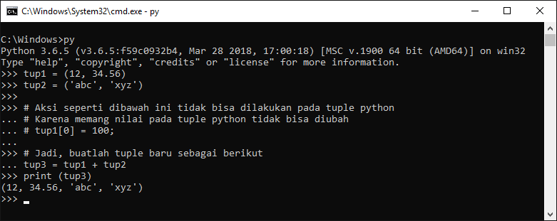
Contoh update nilai dalam Tuple

Slide 33
Operasi Dasar Pada Tuple Python
Tupel merespons operator + dan * sama seperti String; Mereka berarti penggabungan dan pengulangan di sini juga berlaku, kecuali hasilnya adalah tupel baru, bukan string.
Sebenarnya, Tuple merespons semua operasi urutan umum yang kami gunakan pada String di bab sebelumnya.

Slide 34
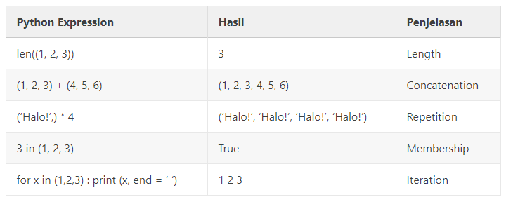
Dibawah ini adalah tabel daftar operasi dasar pada Tuple python

Slide 35
SUMBER
https://belajarpython.com/
https://www.petanikode.com/

